Slide 1

TIẾT 4

Slide 2

KHỞI ĐỘNG

Slide 3
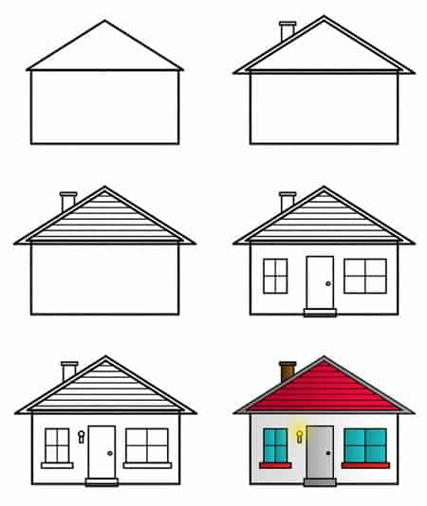
Sắp xếp các từ ngữ vào hai ngôi nhà
Tưới cây
Bẻ cành
Bảo vệ,
chăm sóc cây
Phá hoại
cây
Tỉa lá
Chặt cây
Bắt sâu
Giẫm lên cỏ

Slide 4


Thứ năm ngày 17 tháng 3 năm 2022
Luyện tập
Vở
Tiếng Việt
Mở rộng vốn từ về các loài vật nhỏ bé.
Dấu chấm, dấu chấm hỏi.

Slide 5
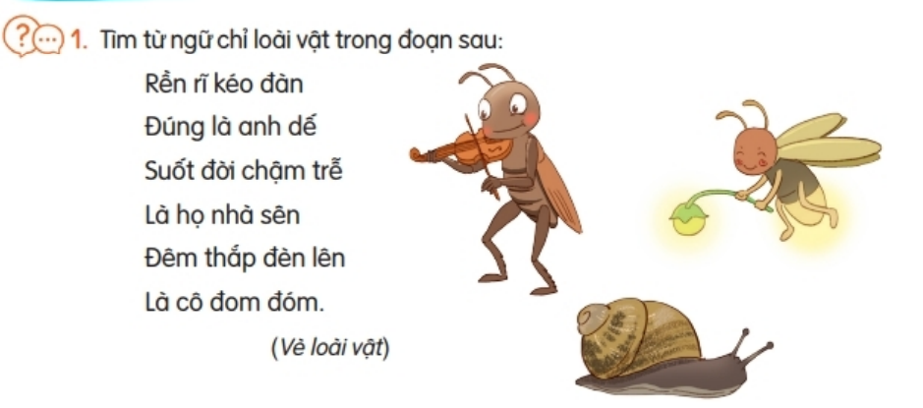
1. Tìm từ ngữ chỉ loài vật trong đoạn sau:
Rền rĩ kéo đàn
Đúng là anh dế
Suốt đời chậm trễ
Là họ nhà sên
Đêm thắp đèn lên
Là cô đom đóm.
(Vè loài vật)

Slide 6
2. Kết hợp từ ngữ ở cột A với từ ngữ ở cột B để tạo câu
A
B
Ve sầu
báo mùa hè tới
Ong
bắt sâu cho lá
Chim sâu
làm ra mật ngọt

Slide 7
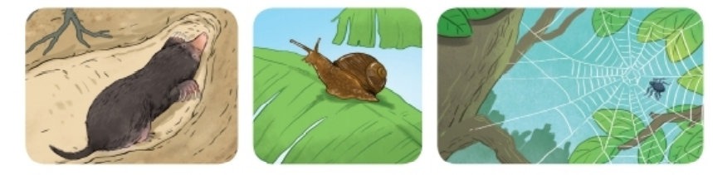
3. Hỏi – đáp theo mẫu. Viết vào vở câu hỏi, câu trả lời của em và bạn
M: - Chuột sống ở đâu?
- Chuột sống trong hang.

Slide 8
Thứ năm ngày 17 tháng 3 năm 2022
Luyện tập
Vở
Tiếng Việt
Mở rộng vốn từ về các loài vật nhỏ bé.
Dấu chấm, dấu chấm hỏi.
Bài 3:
Mẫu:
- Hỏi: Chuột sống ở đâu?
- Đáp: Chuột sống trong hang.
- Hỏi: Ốc sên bò ở đâu?
- Đáp: Ốc sên bò trên lá.
- Hỏi: Nhện chăng tơ ở đâu?
- Đáp: Nhện chăng tơ trên cành cây.

Slide 9

CHÀO TẠM BIỆT
CÁC CON

